Slide 1
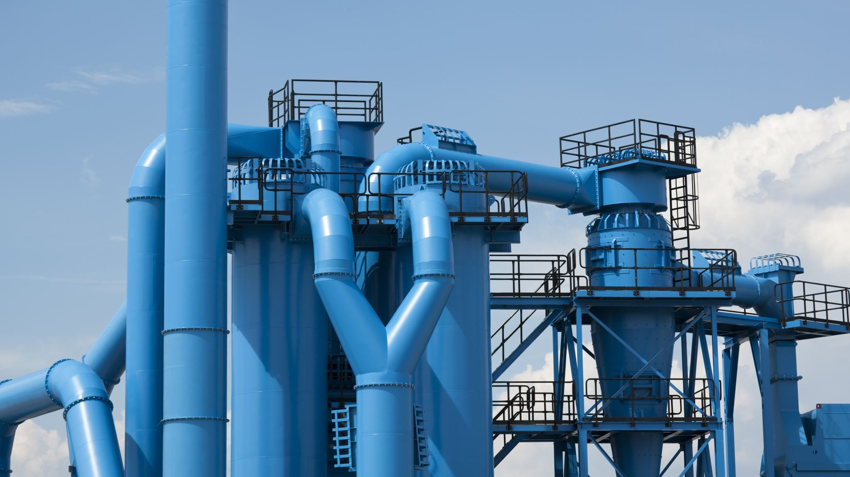
Αξιοποίηση Πυρηνόξυλου για Παραγωγή Γλυκερόλης και Κυκλοπεντανόνης
Συγγραφείς:
Βιδιάνος Γιαννίτσης
Αριστοτέλης Αργυρόπουλος
Διονύσης Γιαννάτος
Θεωφανώ Αντωνία Πόταρη
Στυλιανή Σταύρου
Έλλη Πούτα

Slide 2
Εισαγωγή
Σκοπός: αξιοποίηση του πυρηνόξυλου για την παραγωγή γλυκερόλης και κυκλοπεντανόνης
Γλυκερόλη
C₃H₈O₃
Εφαρμογές: φαρμακοβιομηχανίες, παραγωγή προϊόντων σε βιοδιυλιστήρια
Κυκλοπεντανόνη
C₅H₆O
Εφαρμογές: φαρμακοβιομηχανίες, κατασκευή καουτσούκ, αρώματα, πράσινος διαλύτης

Slide 3

Τρόπος παραγωγής προϊόντων
Η κυκλοπεντανόνη παράγεται από την φουρφουράλη, μέσω υδρογόνωσης, η οποία με την σειρά της παράγεται από την ξυλόζη
Η γλυκερόλη παράγεται από την ανάπτυξη του μικροοργανισμού Candida glycerinogenes, ο οποίος χρησιμοποιεί την γλυκόζη ως υπόστρωμα

Slide 4
Τροφοδοσία: 200.000 tn/y πυρηνόξυλο
74000 tn/y κυτταρίνη
27764 tn/y γλυκόζη
23307 tn/y ξυλόζη
Προϊόντα:
10437 tn/y γλυκερόλη
17765 tn/y κυκλοπεντανόνη,
53000 tn/y ημικυτταρίνης

Slide 5
Οικονομικό Δυναμικό
Γλυκερόλη:
κέρδος 8.35 εκατομμύρια ευρώ τον χρόνο
κόστος (ουρία και corn steep liquor): 327 χιλιάδες ευρώ
οικονομικό δυναμικό: 8 εκατομμύρια ευρώ τον χρόνο
Κυκλοπεντανόνη:
κέρδος 92.8 εκατομμύρια το έτος
κόστος υδρογόνου: 2.6 εκατομμύρια το έτος
οικονομικό δυναμικό: 90.2 εκατομμύρια ευρώ το έτος
Οικονομικό Δυναμικό 98.2 εκατομμύρια ευρώ το χρόνο

Slide 6
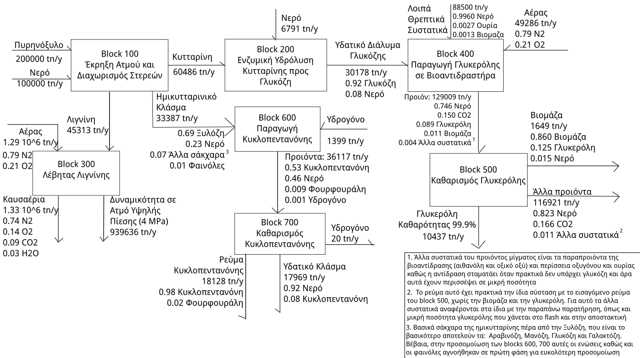

Slide 7
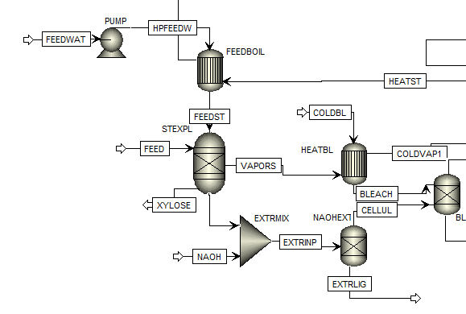
Block 100 – Έκρηξη ατμού και κλασματοποίηση βιομάζας

Slide 8
Σχεδιαστικές Επιλογές
Επιλογή συνθηκών για καλύτερη ανάκτηση των επιθυμητών ενώσεων:
Ατμός: 232^{ο}C, 26 bar
Επιλογή διαχωρισμών κυτταρίνης και λιγνίνης:
Εκχύλιση με υδατικό διάλυμα καυστικού νατρίου
Κλασσική τεχνική διαχωρισμού των ενώσεων
Bleaching με NaClO₂
Απομάκρυνση όλης της ποσότητας λιγνίνης για μεγαλύτερη παραγωγή γλυκόζης

Slide 9
Αποτελέσματα Steam Explosion
Ένωση | Ποσότητα (tn/y) | Yield
Σύνολο | 300000 | 1
Κυτταρίνη | 60486 | 0.202
Λιγνίνη | 45314 | 0.151
Ξυλόζη | 23307 | 0.078
Άλλα σάκχαρα | 2887 | 0.009
Φαινόλες | 1285 | 0.004
Νερό | 138548 | 0.462
CO₂ | 27385 | 0.091
N₂ | 788 | 0.003

Slide 10
Προσομοίωση στο Aspen
Μοντέλο SRK για μίγματα σε υψηλές πιέσεις
Μοντέλο NTRL-HOC στο bleaching λόγω του οξικού οξέος
Το πυρηνόξυλο ορίστηκε ως non-conventional εφόσον είναι γνωστά το proximate και ultimate analysis του
Η κυτταρίνη και η λιγνίνη ορίστηκαν ως conventional solids με βάση τους μοριακούς τύπους C₆H₁₀O₅ και C_{7.3}H_{13.9}O_{1.3}

Slide 11
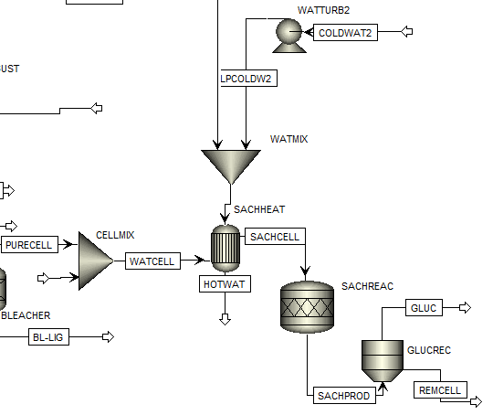
Block 200 – Παραγωγή γλυκερόλης

Slide 12
Σχεδιαστικές επιλογές
Συνθήκες: θερμοκρασία 50ºC, ατμοσφαιρική πίεση
Επιλογή αντιδραστήρα: RStoic
Στην πραγματικότητα θα επιλέγαμε CSTR με μεμβράνη για κατακράτηση ενζύμου αλλά στην προσομοίωση χρησιμοποιήσαμε Rstoic με μία απλοποιημένη στοιχειομετρία λόγω της περίπλοκης πραγματικής στοιχειομετρίας και κινητικής της αντίδρασης η οποία δεν είναι καθορισμένη
Δεν χρησιμοποιήσαμε PFR γιατί θα απαιτούσε μεγάλη ποσότητα ενζύμου

Slide 13
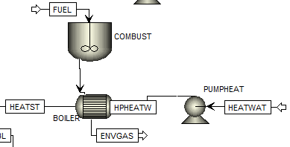
Block 300 – Λέβητας Λιγνίνης

Slide 14
Σχεδιαστικές Επιλογές
Τύπος αντιδραστήρα: CSTR
Συνηθίζεται σε καυστήρες και είναι απλός στην προσομοίωση
Η θερμοκρασία λειτουργίας προκύπτει από την θερμογόνο δύναμη της λιγνίνης
Η περίσσεια αέρα για την καύση βρέθηκε από την βιβλιογραφία ως λ=2.5
Πίεση λειτουργίας λέβητα: 4 Mpa
τυπική πίεση για ατμό υψηλής πίεσης

Slide 15
Αποτελέσματα
Τα καυσαέρια εναλλάσσουν θερμότητα με νερό υψηλής πίεσης
Ο ατμός παράγεται σε συνθήκες P=4MPa, T= 259 ºC (υπέρθερμος ατμός)
Τα καυσαέρια βγαίνουν στους 110 ºC καθώς δεν χρειάζεται να ανησυχούμε για συμπύκνωση θειικού οξέος, αλλά είναι αρκετά υψηλή θερμοκρασία ώστε να είναι καλός ο ελκυσμός του καυστήρα

Slide 16
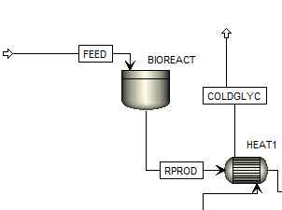
Block 400- Παραγωγή Γλυκερόλης

Slide 17
Σχεδιαστικές Επιλογές
Τύπος αντιδραστήρα: RBatch
Δεν επιλέχτηκε αντιδραστήρας συνεχούς ροής:
λόγω της αυτοκαταλυτικής φύσεως της αντίδρασης, δεν θέλουμε να φεύγει η βιομάζα αλλά να συσσωρεύεται στον αντιδραστήρα
στην περίπτωση μόλυνσης πρέπει να σταματήσει τελείως η λειτουργία του αντιδραστήρα ενώ ο batch καθαρίζεται μετά από κάθε batch
Δεν επιλέχτηκε CSTR
Δεν επιλέχτηκε PFR
επειδή για να μην οδηγηθεί σε κατάσταση έκπλυσης θέλουμε όγκο τουλάχιστον τρεις φορές μεγαλύτερο από αυτό του batch
επειδή σε αερόβιες μικροβιακές καλλιέργειες θέλουμε καλή διασπορά του οξυγόνου το οποίο είναι δυσδιάλυτο στο νερό

Slide 18
Συνθήκες Λειτουργίας
Οι βέλτιστες συνθήκες ανάπτυξης ενός μικροοργανισμού είναι αυστηρά καθορισμένες. Αυτές είναι:
συγκέντρωση γλυκόζης
230-250 g/l
συγκέντρωση ουρίας 2 g/l
η συγκέντρωση φωσφόρου
55-60 mg/l
pH μεταξύ 4-6
θερμοκρασία μεταξύ 29 και 33ºC

Slide 19
Υπολογισμοί
Με βάση τα πειραματικά δεδομένα βρέθηκε η συνολική αντίδραση και η κινητική της, η οποία ακολουθεί το μοντέλο Monod
Αντίδραση:
1.22S+0.24U+2.89O₂ → 0.45C_{1.48}H_{2.95}O_{0.048}N_{0.11}+G+0.025E+0.019Ac+3.5CO₂+2.5H₂O
Κινητική αντίδρασης:
$$\frac{dx}{dt}=\frac{3.06∗{10}^{−6}\left[S\right]}{236.19+\left[S\right]}[x]$$
𝑑𝑥/𝑑𝑡=(3.06∗10^(−6) [𝑆])/(236.19+[𝑆] )[𝑥]
όπου S η γλυκόζη (υπόστρωμα), U η ουρία, G η γλυκερόλη, Ε η αιθανόλη και Ac το οξικό οξύ.
οι σταθερές μmax και Ks είναι υπολογισμένες σε μονάδες SI και οι συγκεντρώσεις σε g/l.

Slide 20
Προσομοίωση στο Aspen
Χρησιμοποιήθηκε το θερμοδυναμικό μοντέλο NRTL-HOC
Το μοντέλο NRTL είναι ένα από τα πιο σύνηθη μοντέλα συντελεστών ενεργότητας, το οποίο είναι κατάλληλο για χημικά συστήματα σε χαμηλή πίεση. Η τροποποίηση των Hayden O’ Connell στο μοντέλο αυτό χρησιμοποιείται όταν υπάρχουν μικρά οργανικά οξέα στο διάλυμα.
Για την προσομοίωση του μοντέλου Monod
Χρησιμοποιήθηκε το μοντέλο LHHW με k=1, E=0, driving force τον αριθμητή του μοντέλου Monod και adsorption των παρανομαστή του
Επίσης, επιλέχθηκε το [Ci] basis στο μενού του driving force ως mass concentration για να έχουν οι συγκεντρώσεις τις σωστές μονάδες.

Slide 21
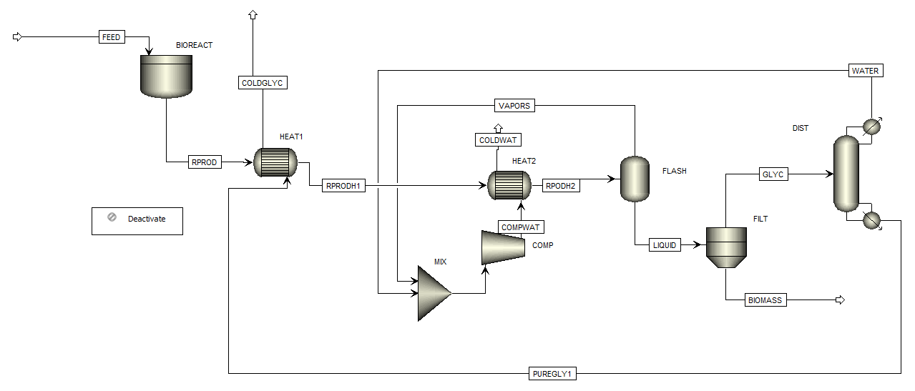
Block 500 - Καθαρισμός Γλυκερόλης

Slide 22
Διαγράμματα που δείχνουν την μεταβολή της συγκέντρωσης των συστατικών του αρχικού ρεύματος μετά από κάθε διεργασία

Slide 23
Διάγραμμα που παρουσιάζονται οι μεταβολές στα ποσοστά των φάσεων από το ρεύμα εξόδου από τον βιοαντιδραστήρα ως το ρεύμα εξόδου του decanter, όπου μένει μόνο υγρή φάση

Slide 24
89%
11%
Διαγράμματα που παρουσιάζουν την αλλαγή της σύστασης της υγρής φάσης του ρεύματος
11%
89%
100%

Slide 25
Σχεδιαστικές Επιλογές: Flash
Τα υγρά συστατικά έχουν χαμηλά σημεία βρασμού κοντά στους 100-120 °C πέρα από την γλυκερόλη που έχει Σ.Β. στους 290°C
Δεν υπάρχει λόγος να μεταβληθεί η πίεση λειτουργείας από την 1 atm
Θερμοκρασία λειτουργίας: 140°C
επιτυγχάνεται μεγάλη απομάκρυνση νερού ενώ ταυτόχρονα δεν εξατμίζεται πολύ γλυκερόλη
Το ρεύμα εισέρχεται προθερμασμένο στους 150°C, εφόσον σε μεγαλύτερες θερμοκρασίες χάνεται μεγάλη ποσότητα γλυκερόλης, ενώ σε χαμηλότερες δεν απομακρύνεται αρκετό νερό που καθιστά την απόσταξη πολύ πιο ενεργοβόρα.

Slide 26
Σχεδιαστικές Επιλογές: Αποστακτική στήλη
Μέγεθος | Τιμή
Θερμοκρασία εισόδου | 140 ^{ο}C
Θερμοκρασία λειτουργίας | 140 ^{ο}C
Πίεση κορυφής | 0.95 atm
Πίεση πυθμένα | 1.05 atm
Βαθμίδες | 6
Βαθμίδα Τροφοδοσίας | 3
Λόγος Αναρροής | 0.175
Λόγος αποστάγματος προς τροφοδοσία | 0.366
Αρχικά η στήλη προσομοιάστηκε με dstwu και στη συνέχεια περάστηκαν τα αποτελέσματα σε radfrac. Ανακτάται το 90% της παραγόμενης προπανοτριόλης με καθαρότητα 99,99%.

Slide 27
Ενεργειακή ολοκλήρωση
Αρχικά το καθαρό ρεύμα γλυκερόλης που βγαίνει από τον πυθμένα της στήλης στους 288 °C, προθερμαίνει το ρεύμα εισόδου στο flash, για την ψύξη της γλυκερόλης στη κατάλληλη θερμοκρασία για την αποθήκευσή του χωρίς να αλλάζει όμως σημαντικά την θερμοκρασία του ψυχρού ρεύματος
Στη συνέχεια το αέριο ρεύμα του flash και της αποστακτικής στήλης, που αποτελούνται κυρίως από νερό, συμπιέζεται και γίνεται ατμός χαμηλής πίεσης 2 atm και προθερμαίνει το ρεύμα για flash στους 150 °C
Θερμοδυναμικό Μοντέλο
NRTL-HOC, για τους λόγους που αναφέρθηκαν στο block 400

Slide 28
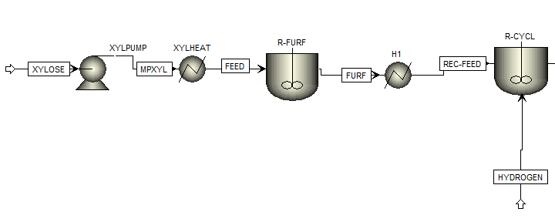
Block 600 - Παραγωγή Κυκλοπεντανόνης με την Φουρφουράλη ως ενδιάμεσο προϊόν

Slide 29
Σχεδιαστικές Eπιλογές Aντιδραστήρα R-FURF
Επιλέχτηκε: CSTR
Δεν επιλέχτηκε:
χρησιμοπείται συχνά από τη βιβλιογραφία λόγω της απλότητας στον σχεδιασμό και την λειτουργία
για να διασπαστεί μεγάλη ποσότητα ξυλόζης σε φουρφουράλη και νερό είναι απαραίτητο ο αντιδραστήρας να βρίσκεται σε μόνιμες συνθήκες με υψηλή θερμοκρασία, περίπου 200 με 250^{ο}C
Σε αυτή τη θερμοκρασία η ξυλόζη βρίσκεται σε υγρή φάση, ενώ η φουρφουράλη και το νερό σε αέρια.
μικρός χρόνος παραμονής και το προϊόν αφαιρείται αμέσως από την υγρή φάση, άρα αποφεύγονται αντιδράσεις απώλειας φουφουράλης που μπορεί να συμβούν στην υγρή φάση και να μειώσουν την απόδοση της διεργασίας.
PFR
Δεν θα υπήρχε καλός έλεγχος της θερμοκρασίας κατά μήκος του αντιδραστήρα και η απόδοση της διεργασίας θα ήταν χαμηλότερη
Η συνεχής ανάδευση της ξυλόζης που λαμβάνει χώρα στον αντιδραστήρα CSTR είναι απαραίτητη γιατί συμβάλλει στην μεταφορά θερμότητας και μάζας.
Batch
Μεγαλύτερος χρόνος παραμονής άρα θα μπορούσαν να υπάρχουν απώλειες φουρφουράλης στην υγρή φάση και δεν θα υπήρχε καλή μεταφοράς μάζας
Χαμηλές αποδόσεις και σπατάλη σημαντικών ποσών ενέργειας
Η τροφοδοσία ξυλόζης είναι πολύ μεγάλη και προτιμάται συνεχής ροή για διεργασίες μεγάλου μεγέθους.

Slide 30
Προσομοίωση στο Aspen
Η αντίδραση προσομοιάστηκε με τον μηχανισμό Powerlaw
C₅H₁₀O₅ → 3H₂O + C₅H₄O₂
Συνθήκες λειτουργίας αντιδραστήρα:
Πίεση 15.6 atm
Θερμοκρασία 242ºC
To θερμοδυναμικό μοντέλο που χρησιμοποιήθηκε είναι το PRWS που βασίζεται στην καταστατική εξίσωση Peng-Robinson-Wong-Sandler
Το μοντέλο αυτό μπορεί να χρησιμοποιηθεί σε πολικά και μη πολικά συστατικά, για υψηλές θερμοκρασίες και πιέσεις μέχρι 150 bar

Slide 31
Σχεδιαστικές επιλογές αντιδραστήρα R-CYCL
Τύπος αντιδραστήρα: CSTR
Ο αντιδραστήρας λειτουργεί σε συνθήκες εξόδου οπότε η πίεση παραμένει σταθερή σε όλα τα στάδια
Το ρεύμα τροφοδοσίας που εισέρχεται στον αντιδραστήρα είναι μεγάλου μεγέθους (3.968 kg/hr) οπότε προτιμάται αντιδραστήρας συνεχής ροής αφού μπορεί να ελέγχεται καλύτερα ο χρόνος παραμονής, η θερμοκρασία και η πίεση ώστε το προϊόν να έχει σταθερή ποιότητα, σε σχέση με batch αντιδραστήρες
Δεν επιλέχτηκε batch διότι ο χρόνος λειτουργίας θα ήταν μικρότερος από τον χρόνο που δεν θα λειτουργούσε, οπότε δεν θα συνέφερε πρακτικά και οικονομικά στην διεργασία

Slide 32
Προσομοίωση στο Aspen
Η αντίδραση προσομοιάστηκε με τον μηχανισμό Powerlaw:
C₅H₄O₂ + 3H₂ → H₂O + C₅H₈O
Συνθήκες λειτουργίας:
Πίεση 4MPa
Θερμοκρασία 160 ºC
Το θερμοδυναμικό μοντέλο που επιλέχθηκε είναι το PRWS, λόγω της υψηλής θερμοκρασίας.

Slide 33
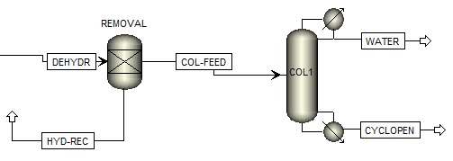
Block 700 – Καθαρισμός Κυκλοπεντανόνης

Slide 34
Σχεδιαστικές Επιλογές
Για τον διαχωρισμό υδρογόνου χρησιμοποιήθηκε το Component Separator
ο σκοπός είναι να διαχωριστεί το υδρογόνο από το μίγμα κυκλοπεντανόνης και να χρησιμοποιηθεί με ανακύκλωση στον αντιδραστήρα R-CYCL.
Στην πράξη θα μπορούσε να ανακτηθεί όλη η ποσότητα του υδρογόνου με ένα flash , καθώς το υδρογόνο είναι ένα αέριο με πολύ χαμηλότερο σημείο βρασμού από ότι όλα τα υπόλοιπα συστατικά, όμως, δεν υπήρχε χρόνος για να δοκιμαστεί αυτό στο Aspen.
Για τον καθαρισμό της κυκλοπεντανόνης χρησιμοποιήθηκε αποστακτική στήλη DSTWU.
Αυτή η αποστακτική στήλη είναι απλή και λειτουργεί με ένα ρεύμα τροφοδοσίας και δύο προϊόντα απόσταξης
Θα μπορούσε να χρησιμοποιηθεί κάποια άλλη στήλη όπως η Distl ή η RadFrac, αλλά αυτές πραγματοποιούν πιο περίπλοκους υπολογισμούς και χρειάζονται περισ- σότερα δεδομένα
Επιπλέον, δεν υπάρχει αζεότροπο στο ρεύμα, οπότε δεν χρειάζεται μία πιό αναλυτική επίλυση της στήλης με ένα μοντέλο όπως η στήλη RadFrac.

Slide 35
Προσομοίωση στο Aspen
Component Separator
θερμοδυναμικό μοντέλο Peng Robinson με κανόνες ανάμιξης Wong-Sandler (PRWS)
Συνθήκες λειτουργίας separator: πίεση 40 bar, θερμοκρασία 160 ºC
Το μίγμα είναι διφασικό (υγρό-ατμός)
Αποστακτική Στήλη DSTWU
ανακτάται κυκλοπεντανόνη καθαρότητας 98%
Μέγεθος | Τιμή
Ελάχιστος Λόγος Αναρροής | 0.96
Πραγματικός Λόγος Αναρροής | 6.61
Ελάχιστος Αριθμός Βαθμίδων | 49.39
Πραγματικός Αριθμός Βαθμίδων | 55
Λόγος αποστάγματος προς τροφοδοσία | 0.813
Βαθμίδα τροφοδοσίας | 32

Slide 36
Προτάσεις
Πρέπει να γίνει είναι μία ολοκληρωμένη οικονομική ανάλυση της διεργασίας, όπου θα κοστολογηθεί ο εξοπλισμός, οι βοηθητικές παροχές και η ηλεκτρική ενέργεια που απαιτείται για την διεργασία έτσι ώστε να αξιολογηθεί καλύτερα η επένδυση
Βελτιώσεις στις προσομοιώσεις:
Πρέπει στην προσομοίωση της κυκλοπεντανόνης (block 600) να οριστεί το πραγματικό ρεύμα ξυλόζης, το οποίο έχει ορισμένες ακαθαρσίες οι οποίες θα δυσχεραίνουν τους διαχωρισμούς της διεργασίας
Οι εναλλάκτες αυτού του block πρέπει να προσομοιωθούν με χρήση βοηθητικών παροχών και όχι μόνο με το απλό μοντέλο heater.

Slide 37
Προτάσεις: Βελτιώσεις στην διεργασία
Πρέπει να γίνει μία ολοκληρωμένη ενεργειακή ολοκλήρωση της διεργασίας και να εκμεταλλευτούν όλα τα ψυχρά και θερμά ρεύματα που έχουμε διαθέσιμα.
Όταν ληφθούν υπόψην οι βοηθητικές παροχές και η ηλεκτρική ενέργεια, μπορεί να χρησιμοποιηθεί το block 300 που περιέχει την καύση της λιγνίνης για την κάλυψη τους
Ο ατμός μπορεί να χρησιμοποιηθεί σε ένα κύκλο Rankine για ηλεκτροπαραγωγή και ταυτόχρονα να μπεί στην διεργασία και μία μονάδα τηλεθέρμανσης για την καλύτερη εκμετάλλευση του
Η κυκλοπεντανόνη που παράγεται έχει καθαρότητα 0.98, το οποίο πρέπει να βελτιωθεί, καθώς η κυκλοπεντανόνη που χρησιμοποιείται στο εμπόριο συνήθως έχει καθαρότητα 0.99
Ο μικροοργανισμός που χρησιμοποιείται στην παραγωγή της γλυκερόλης έχει δύο σημαντικά παραπροιόντα, την αιθανόλη και το οξικό οξύ, τα οποία παράγονται σε ποσότητες της τάξης των 140 tn/y. Μπορεί να εξεταστεί ο διαχωρισμός τους από το νερό αν συμφέρει οικονομικά

Slide 38

Σας ευχαριστούμε πολύ για τον χρόνο σας!

Slide 39
Βιβλιογραφία (1)
(1) Yu, Z.; Li, Y.; Yao, Y.; Wang, Y.; Liu, Y.-Y.; Sun, Z.; Shi, C.; Wang, W.; Wang, A. Highly Selective Hydrogenative Ring-Rearrangement of Furfural to Cyclopentanone over a Bifunctional Ni3P/$γ$-Al2O3 Catalyst. Molecular catalysis 2022, 522, 112239. https://doi.org/10.1016/j.mcat.2022.112239.
(2) Shen, T.; Hu, R.; Zhu, C.; Li, M.; Zhuang, W.; Tang, C.; Ying, H. Production of Cyclopentanone from Furfural over Ru/C with Al11.6PO23.7 and Application in the Synthesis of Diesel Range Alkanes. Rsc advances 2018, 8 (66), 37993–38001. https: //doi.org/10.1039/C8RA08757A.
(3) Werpy, T.; Petersen, G. Top Value Added Chemicals from Biomass: Volume I – Results of Screening for Potential Candidates from Sugars and Synthesis Gas. 2004, DOE/GO-102004–101992, 15008859. https://doi.org/10.2172/15008859.
(4) Leiva-Candia, D. E.; Pinzi, S.; Redel-Macías, M. D.; Koutinas, A.; Webb, C.; Dorado, M. P. The Potential for Agro-Industrial Waste Utilization Using Oleaginous Yeast for the Production of Biodiesel. Fuel 2014, 123, 33–42. https://doi.org/10.1016/j. fuel.2014.01.054.
(5) Patel, A.; Arora, N.; Sartaj, K.; Pruthi, V.; Pruthi, P. A. Sustainable Biodiesel Production from Oleaginous Yeasts Utilizing Hydrolysates of Various Non-Edible Lig- nocellulosic Biomasses. Renewable and sustainable energy reviews 2016, 62, 836–855. https://doi.org/10.1016/j.rser.2016.05.014.
(6) Chintagunta, A.; Zuccaro, G.; Kumar, M.; Kumar, S.; Garlapati, V.; Postemsky, P.; Kumar, N.; Chandel, A.; Simal-Gandara, J. Biodiesel Production From Lignocellu- losic Biomass Using Oleaginous Microbes: Prospects for Integrated Biofuel Production. Frontiers in microbiology 2021, 12. https://doi.org/10.3389/fmicb.2021.658284.
(7) Semkiv, M. V.; Ruchala, J.; Dmytruk, K. V.; Sibirny, A. A. 100 Years Later, What Is New in Glycerol Bioproduction? Trends in biotechnology 2020, 38 (8), 907–916. https://doi.org/10.1016/j.tibtech.2020.02.001.
(8) Wang, Z.; Zhuge, J.; Fang, H.; Prior, B. A. Glycerol Production by Microbial Fermentation: A Review. Biotechnology advances 2001, 19 (3), 201–223. https://doi. org/10.1016/S0734-9750(01)00060-X.

Slide 40
Βιβλιογραφία (2)
(9) Jin, H.; Fang, H.; Zhuge, J. By-Product Formation by a Novel Glycerol-Producing Yeast, Candida Glycerinogenes, with Different O2 Supplies. Biotechnology letters 2003, 25 (4), 311–314. https://doi.org/10.1023/A:1022349401575.
(10) Zhuge, J.; Fang, H.-Y.; Wang, Z.-X.; Chen, D.-Z.; Jin, H.-R.; Gu, H.-L. Glycerol Production by a Novel Osmotolerant Yeast Candida Glycerinogenes. Applied microbiology and biotechnology 2001, 55 (6), 686–692. https://doi.org/10.1007/s002530100596.
(11) Domalski, E. S.; Jobe, T. L.; Milne, T. A. Thermodynamic Data for Biomass Conversion and Waste Incineration - NREL. 1987, 326.
(12) Gonzalez, J. F.; Gonzalez-Garcia, C. M.; Ramiro, A.; Gonzalez, J.; Sabio, E.; Ganan, J.; Rodrıguez, M. A. Combustion Optimisation of Biomass Residue Pellets for Domestic Heating with a Mural Boiler. Biomass and bioenergy 2004, 27 (2), 145–154. https://doi.org/10.1016/j.biombioe.2004.01.004.
(13) Fernandez-Bolanos, J.; Felizon, B.; Heredia, A.; Guillen, R.; Jimenez, A. Charac- terization of the Lignin Obtained by Alkaline Delignification and of the Cellulose Residue from Steam-Exploded Olive Stones. Bioresource technology 1999, 68 (2), 121–132. https: //doi.org/10.1016/S0960-8524(98)00134-5.
(14) Koutsomitopoulou, A. F.; Bénézet, J. C.; Bergeret, A.; Papanicolaou, G. C. Prepa- ration and Characterization of Olive Pit Powder as a Filler to PLA-matrix Bio-Composites. Powder technology 2014, 255, 10–16. https://doi.org/10.1016/j.powtec.2013.10. 047.
(15) Fernandez-Bolanos, J.; Felizon, B.; Heredia, A.; Rodriguez, R.; Guillen, R.; Jimenez, A. Steam-Explosion of Olive Stones: Hemicellulose Solubilization and Enhance- ment of Enzymatic Hydrolysis of Cellulose. Bioresource technology 2001, 79 (1), 53–61. https://doi.org/10.1016/S0960-8524(01)00015-3.

Slide 41
Βιβλιογραφία (3)
(16) Roy, A. K.; Bag, S. C.; Sardar, D.; Sen, S. K. Infrared Spectra of Jute Stick Bleached with Sodium Chlorite and Hydrogen Peroxide. Journal of applied polymer science 1991, 43 (12), 2187–2192. https://doi.org/10.1002/app.1991.070431205.
(17) Wooley, R. J.; Putsche, V. Development of an ASPEN PLUS Physical Property Database for Biofuels Components. 1996, 36.
(18) Farrokh, N. T.; Suopajärvi, H.; Sulasalmi, P.; Fabritius, T. A Thermogravimetric Analysis of Lignin Char Combustion. Energy procedia 2019, 158, 1241–1248. https: //doi.org/10.1016/j.egypro.2019.01.413.
(19) Nhien, L. C.; Long, N. V. D.; Lee, M. Novel Hybrid Reactive Distillation with Ex- traction and Distillation Processes for Furfural Production from an Actual Xylose Solution. Energies 2021, 14 (4), 1152. https://doi.org/10.3390/en14041152.
(20) Ershova, O.; Kanervo, J.; Hellsten, S.; Sixta, H. The Role of Xylulose as an Inter- mediate in Xylose Conversion to Furfural: Insights via Experiments and Kinetic Modelling. Rsc advances 2015, 5 (82), 66727–66737. https://doi.org/10.1039/C5RA10855A.
(21) Papaioannou, M.; Kleijwegt, R. J. T.; van der Schaaf, J.; Neira d’Angelo, M. F. Furfural Production by Continuous Reactive Extraction in a Millireactor under the Taylor Flow Regime. Industrial & engineering chemistry research 2019, 58 (35), 16106–16115. https://doi.org/10.1021/acs.iecr.9b00604.
(22) Carrasco, F. Production of Furfural by Dilute-Acid Hydrolysis of Wood: Methods For Calculating Furfural Yield. Wood and fiber science 1993, 91–102.
(23) Liggett, R. W.; Koffler, H. CORN STEEP LIQUOR IN MICROBIOLOGY. 12, 15.

